Slide 1
主持单位：

Slide 3
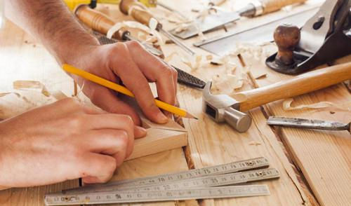
第九章 组合形体

Slide 4
组合体投影图的画法习题

Slide 5
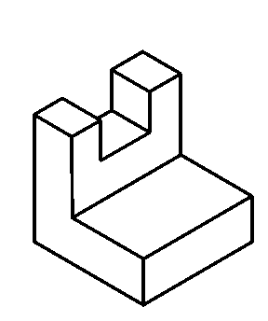
画出下列形体的三面投影图

Slide 6
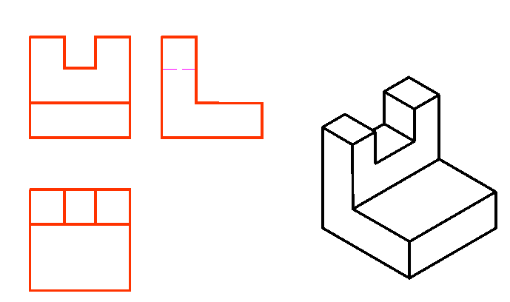
答案

Slide 7
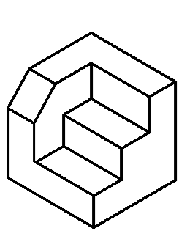
画出下列形体的三面投影图

Slide 8
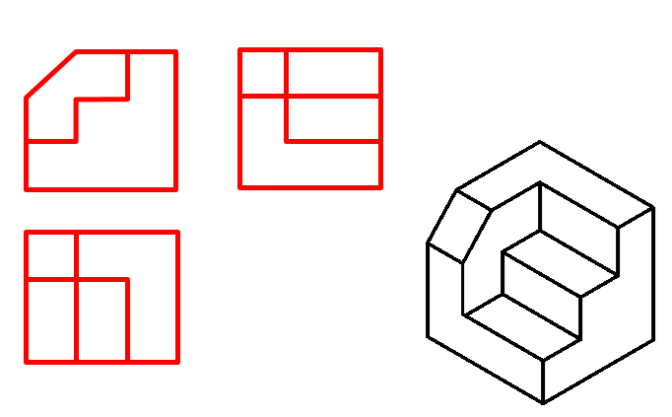
答案

Slide 9
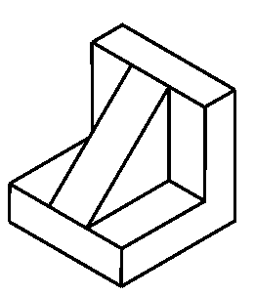
画出下列形体的三面投影图

Slide 10
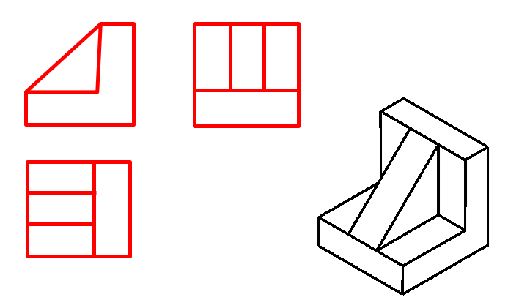
答案

Slide 11
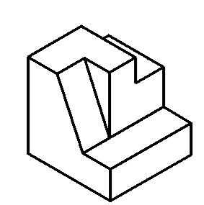
画出下列形体的三面投影图

Slide 12
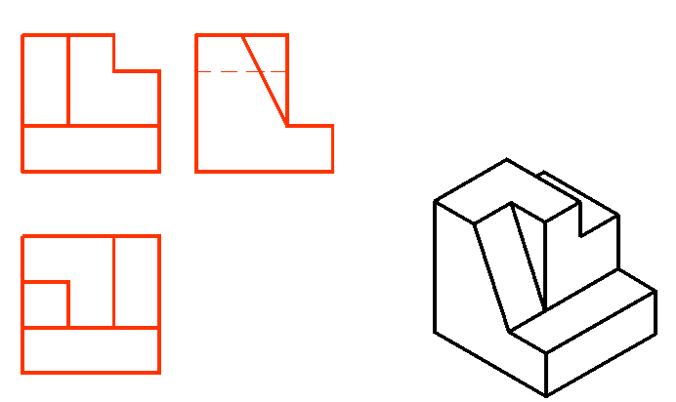
答案

Slide 13
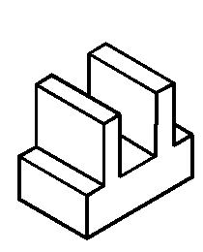
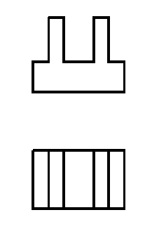
画出下列形体的侧面投影图

Slide 14
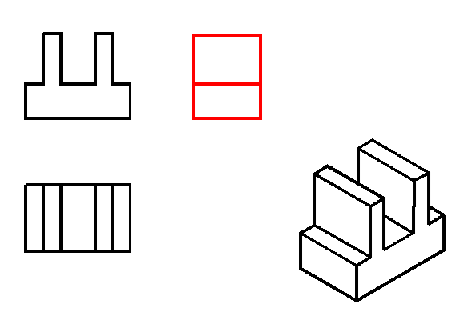
答案

Slide 15
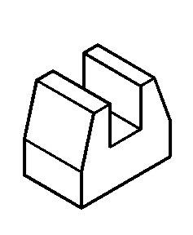
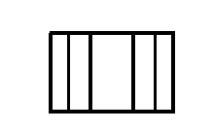
画出下列形体的正面投影

Slide 16
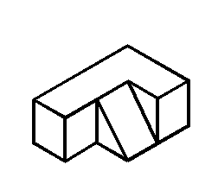
画出下列形体的水平投影

Slide 17
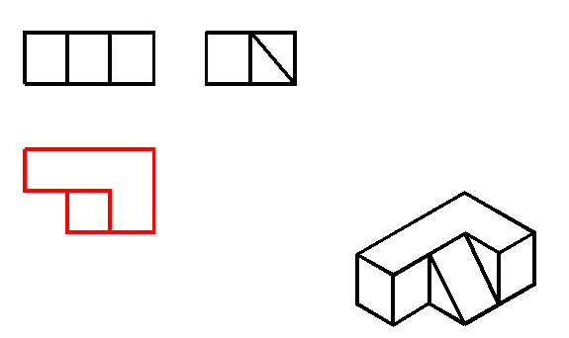
答案

Slide 18
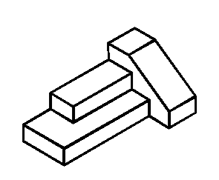
画出下列形体的水平投影

Slide 19
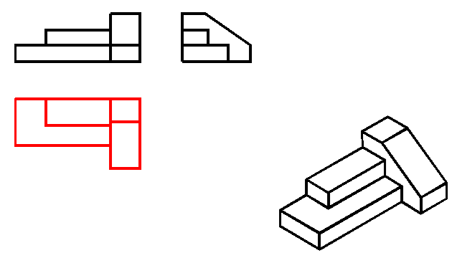
答案

Slide 20
根据台阶的正等轴测投影，作出其三面投影

Slide 21
答案

